Slide 1
PANDUAN PENYEDIAAN PENYATA PENYESUAIAN HASIL SISTEM ETERIMAAN
Smart Detectives

Slide 2
PERSEDIAAN LAPORAN
Laporan Akaun Hasil TK141
Laporan Terperinci Hasil C330
No.1

Slide 3
LAPORAN TK141
Segala pungutan yang di buat akan di kemaskini secara auto di dalam laporan ini.
Dimuat turun melalui Sistem eTerimaan
Perlu dicetak mengikut setiap jenis Kod Objek Hasil

Slide 4
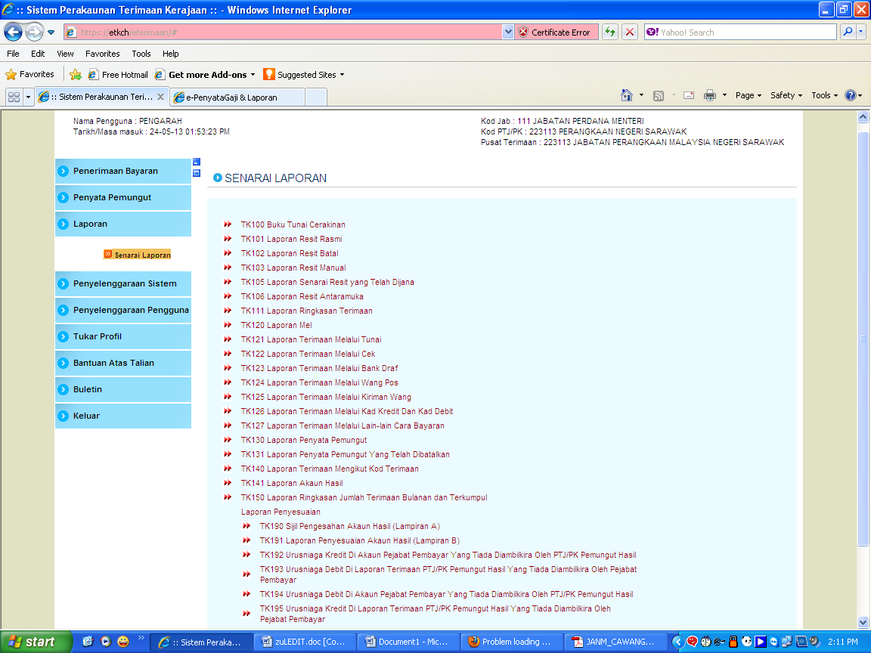

Slide 7
LAPORAN C330
Laporan yang di keluarkan oleh Pejabat Perakaunan bagi mengesahkan bahawa hasil telah di perakaunkan.
Dimuat turun melalui sistem ePenyata Gaji & Laporan www.anm.gov.my

Slide 8
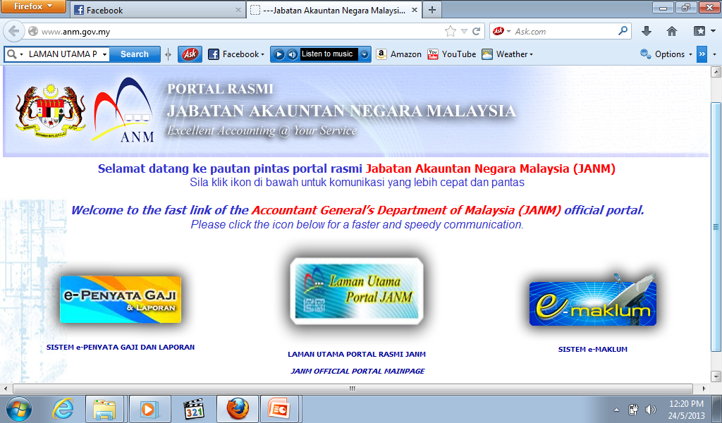

Slide 9
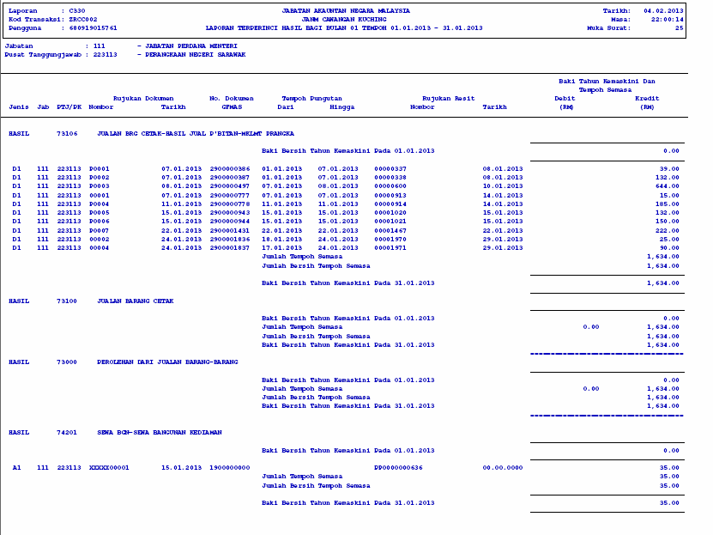

Slide 10
BANDINGKAN BAKI
Laporan TK141
Laporan C330
No.2

Slide 13
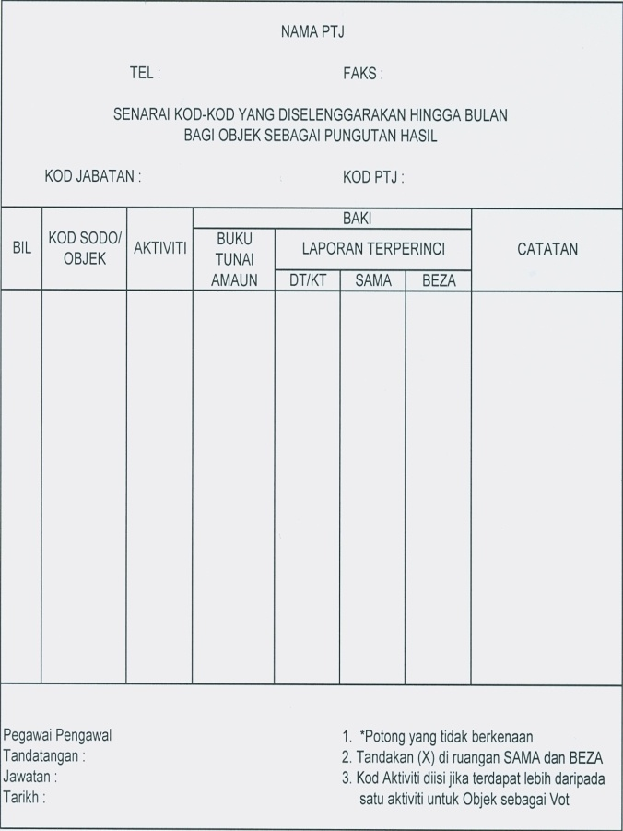
JIKA SAMA
Format C
+
TK190

Slide 14
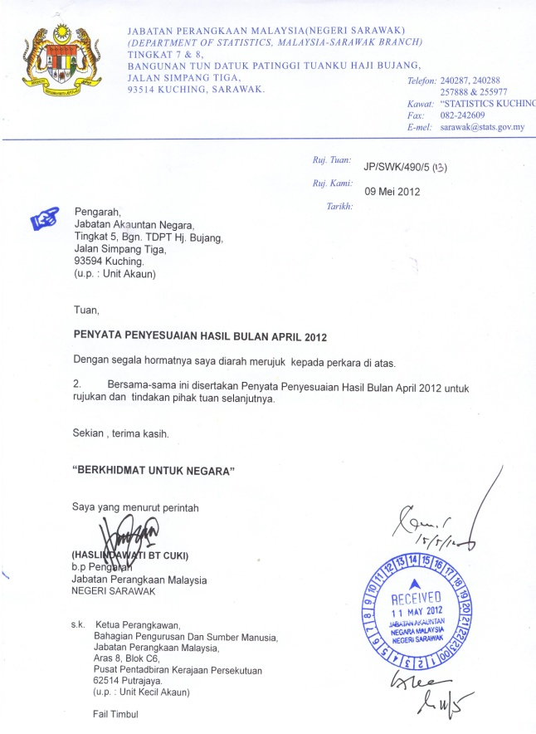
JIKA SAMA
TK191
Surat Litup
+

Slide 15
JABATAN PERANGKAAN
Format C
APRIL 2013
111
223113
1
73106
-
5,476.00
5,476.00
X
2
74201
-
30,059.11
30,059.11
X
Iskandar Zulkarnain
ISKANDAR BIN ZULKARNAIN
PENOLONG PENGARAH

Slide 18
X
Iskandar Zulkarnain
ISKANDAR BIN ZULKARNAIN
PENOLONG PENGARAH

Slide 21
TK191
Iskandar Zulkarnain
ISKANDAR BIN ZULKARNAIN
PENOLONG PENGARAH

Slide 22
JIKA BERBEZA
Format C
+
TK190

Slide 23
JIKA BERBEZA
TK194
TK195
TK193
TK191
TK192
+
+
Surat Litup

Slide 24
JABATAN PERANGKAAN
Format C
APRIL 2013
111
223113
1
73106
-
9,500.00
10,000.00
X
2
74201
-
70.00
140.00
X
Iskandar Zulkarnain
ISKANDAR BIN ZULKARNAIN
PENOLONG PENGARAH

Slide 25
X
Iskandar Zulkarnain
ISKANDAR BIN ZULKARNAIN
PENOLONG PENGARAH

Slide 26
TK191
Iskandar Zulkarnain
ISKANDAR BIN ZULKARNAIN
PENOLONG PENGARAH

Slide 29
TK192
Iskandar Zulkarnain
ISKANDAR BIN ZULKARNAIN
PENOLONG PENGARAH

Slide 32
TK193
Iskandar Zulkarnain
ISKANDAR BIN ZULKARNAIN
PENOLONG PENGARAH

Slide 35
TK194
Iskandar Zulkarnain
ISKANDAR BIN ZULKARNAIN
PENOLONG PENGARAH

Slide 38
TK195
Iskandar Zulkarnain
ISKANDAR BIN ZULKARNAIN
PENOLONG PENGARAH

Slide 39
Smart Detectives

Slide 40
CONTACTS
JABATAN AKAUNTAN NEGARA MALAYSIA NEGERI SARAWAK
Tingkat 6, Bangunan TDPT Haji Bujang
Jalan Simpang Tiga
93594 Kuching
Sarawak.
T : 082 254144
F : 082 256691
Portal : http://portalpp.anm.gov.my/sarawak
Excellent Accounting @ Your Service
Smart Detectives

